Slide 1

KOSIARKOBOT 2.0 - Webowy System Zarządzania Magazynem
Autor: Antoni Grycmann
Prowadzący:
Dr inż. Dawid Buła
Dr inż. Artur Pasierbek

Slide 2
Logika Biznesowa & Strategia Projektu
Ewolucja architektury w odpowiedzi na wymagania rynkowe

Slide 3


Kosiarkobot 2.0 rozwiązuje błędy inwentaryzacyjne poprzez migrację do architektury klient-serwer
Ograniczenia Wersji 1.0
Przewaga Kosiarkobota 2.0
Niescentralizowana ewidencja oparta na plikach tekstowych generowała ryzyko utraty danych i błędów inwentaryzacyjnych. Brak architektury klient-serwer uniemożliwiał skalowanie systemu.
Implementacja relacyjnej bazy danych PostgreSQL oraz interfejsu webowego (Spring Boot) zapewnia bezpieczeństwo ACID, pracę wielostanowiskową i automatyzację wyceny w czasie rzeczywistym.

Slide 4
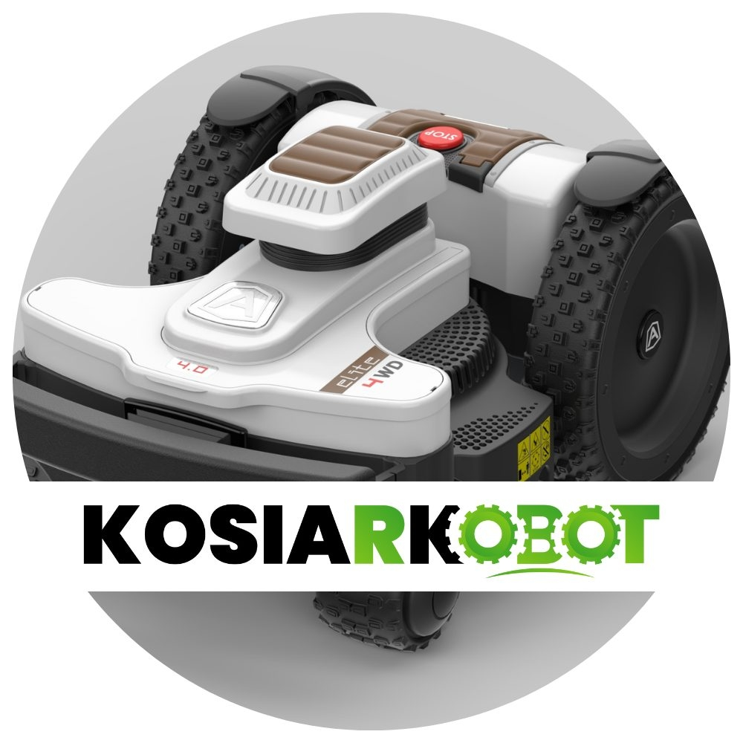
Ewolucja Technologiczna: Desktop do Web
Paradygmat Modernizacji
Świadoma decyzja o rezygnacji z biblioteki JavaFX na rzecz rozwiązań serwerowych. Przejście z modelu lokalnego na architekturę webową pozwoliło na centralizację danych i poprawę ergonomii pracy biurowej.
Trwałość danych (PostgreSQL)
Dostępność przeglądarkowa
Architektura MVC

Slide 5

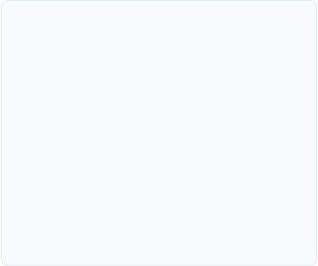
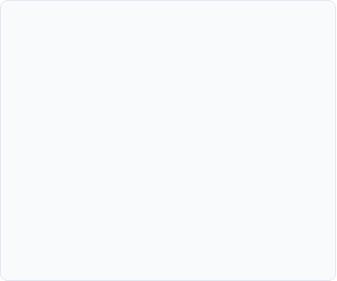


Nowoczesny Stack Technologiczny
Java 21 LTS
Spring Boot 3.2
PostgreSQL
Wykorzystanie Stream API do wysokowydajnych obliczeń finansowych i logicznego filtrowania kolekcji danych.
Zastosowanie wstrzykiwania zależności (DI) oraz Spring Data JPA do automatyzacji warstwy dostępowej.
Przejście na standard rynkowy w przechowywaniu danych. Eliminacja problemów ulotności plików tekstowych.

Slide 6
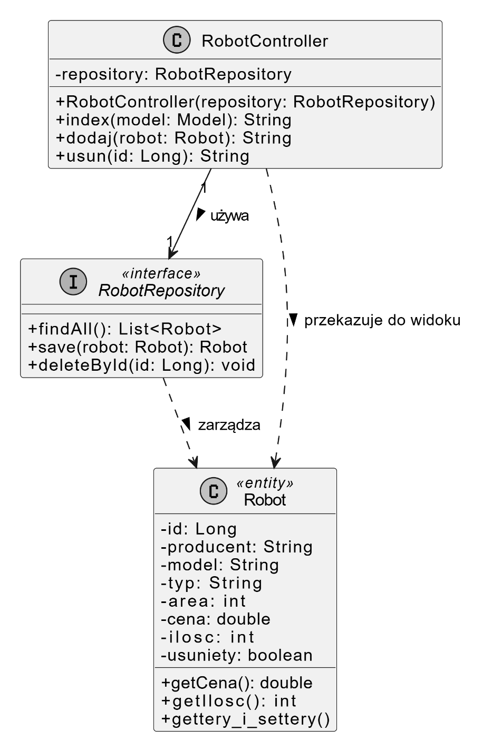
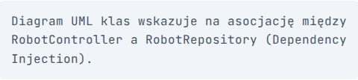
Architektura Systemu
Model-View-Controller (MVC)
System został zaprojektowany z myślą o separacji odpowiedzialności:
Model: Encje JPA (Robot.java)
View: Szablony Thymeleaf (HTML/CSS)
Controller: Zarządzanie żądaniami HTTP

Slide 7
Kluczowe Przewagi Projektu
Funkcjonalność | Wersja 1.0 (Desktop) | Wersja 2.0 (Web) | Status Rynkowy
Przechowywanie danych | Plik .txt / CSV | Baza PostgreSQL | Profesjonalny
Architektura | Monolit lokalny | Klient-Serwer | Skalowalny
Integracja Widoku | JavaFX / Scene Builder | Thymeleaf / HTML5 | Nowoczesny
Bezpieczeństwo | Brak | Transakcyjność JPA | Wysoki

Slide 8
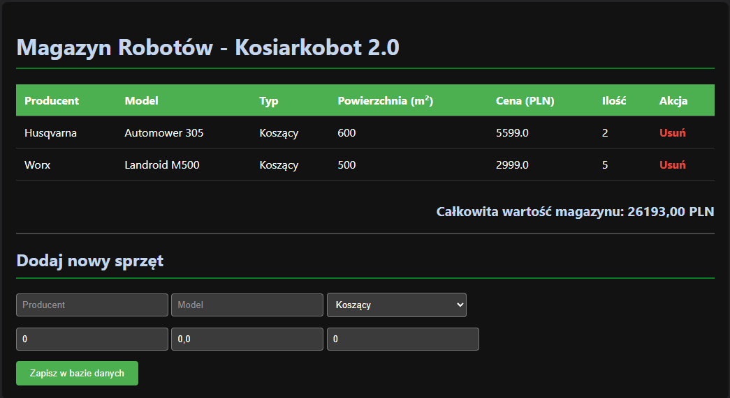
Interfejs Użytkownika (Web UI)

Slide 9
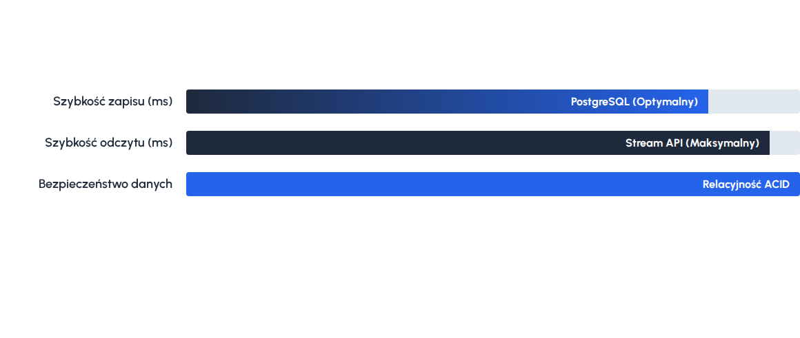
Efektywność Operacyjna Systemu
Dane wykazują drastyczny spadek ryzyka kolizji danych przy przejściu na model relacyjny.

Slide 10
Pewność i Integralność
100%
Eliminacja Anomalii
Wdrożenie mechanizmu ochrony integralności podczas usuwania rekordów. Rozwiązano problem anomalii usuwania (deletion anomaly) poprzez analizę powiązań kluczy obcych i logikę warstwy serwisu.
Walidacja SQL

Slide 11



Wyzwania Inżynierskie
Konflikt Portów
Mapowanie ORM
Persistence
Diagnoza zajętości portu 8081. Zastosowanie narzędzi systemowych netstat i taskkill do odblokowania procesu serwera.
Odwzorowanie złożonej logiki biznesowej na sztywne schematy tabel PostgreSQL przy zachowaniu wydajności.
Migracja z niespójnych plików płaskich na transakcyjny system składowania danych w środowisku Spring.

Slide 12
Strategia Rozwoju: Road Map
Security Module: Implementacja Spring Security oraz systemu ról (Kierownik / Sprzedawca).
Soft Delete: Wprowadzenie flagi aktywności rekordu zamiast fizycznego kasowania danych.
Reporting Engine: Moduł generowania faktur i raportów magazynowych w formacie PDF/XLSX.
Cloud Deployment: Konteneryzacja (Docker) i hosting na platformach chmurowych (AWS/Azure).

Slide 13

Pytania?
Dziękuję za uwagę i zapraszam do dyskusji.
Antoni Grycmann | Kosiarkobot 2.0

Slide 14


Image Sources
https://ideamower.com/cdn/shop/articles/ChatGPT_Image_15_mag_2026_14_30_37_afaf6017-f562-4846-bc3d-ff1ecad5b78e_1000x.png?v=1778849300
Source: ideamower.com
https://emerline.com/images/blog/2433d376758e65a29ee2fc121e3efb2e-736x425_modern_web_development.webp
Source: emerline.com

